Slide 1
Οδοντική μορφολογία
Ανοικτά Ακαδημαϊκά Μαθήματα στο ΤΕΙ Αθήνας
Ενότητα 9: Πρώτος γομφίος άνω γνάθου
Αριστείδης Γαλιατσάτος
DDs, Dr Dent. Επίκουρος Καθηγητής ΤΕΙ Αθήνας
Τμήμα Οδοντικής Τεχνολογίας
Το περιεχόμενο του μαθήματος διατίθεται με άδεια Creative Commons εκτός και αν αναφέρεται διαφορετικά | Το έργο υλοποιείται στο πλαίσιο του Επιχειρησιακού Προγράμματος «Εκπαίδευση και Δια Βίου Μάθηση» και συγχρηματοδοτείται από την Ευρωπαϊκή Ένωση (Ευρωπαϊκό Κοινωνικό Ταμείο) και από εθνικούς πόρους.

Slide 2
Οπίσθια δόντια
Προγόμφιοι
Γομφίοι

Slide 3
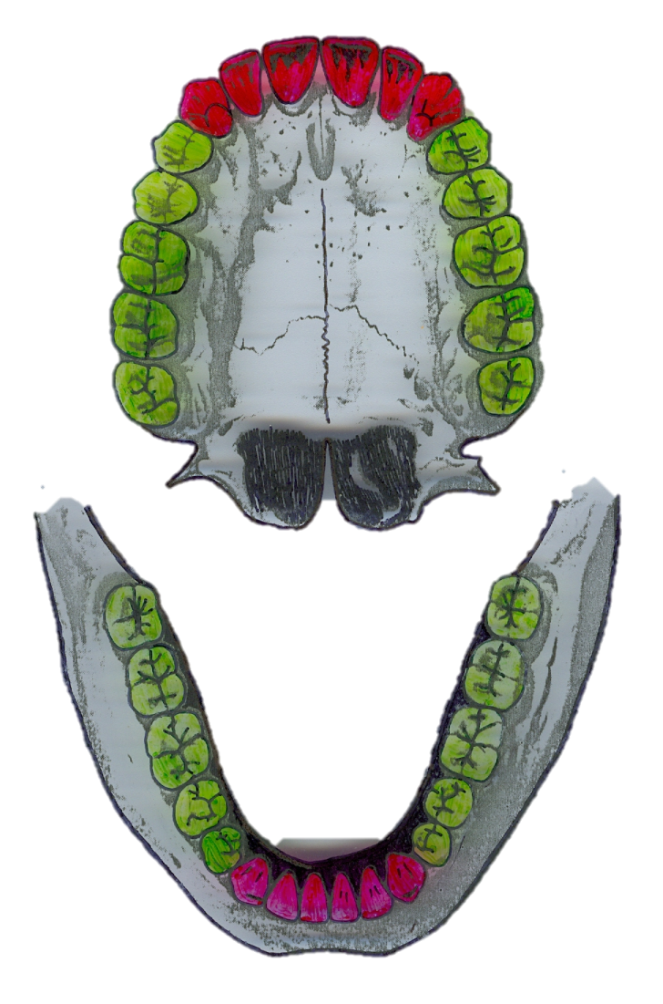
Γομφίοι 1/2
Στην μόνιμη οδοντοφυΐα υπάρχουν δώδεκα γομφίοι, έξι στην άνω και έξι στην κάτω γνάθο και είναι τοποθετημένοι ανά τρεις σε κάθε ημιμόριο των γνάθων.
Καταλαμβάνουν το χώρο του οδοντικού τόξου αμέσως μετά τους προγομφίους, χωρίς να διαδέχονται νεογιλά δόντια.

Slide 4
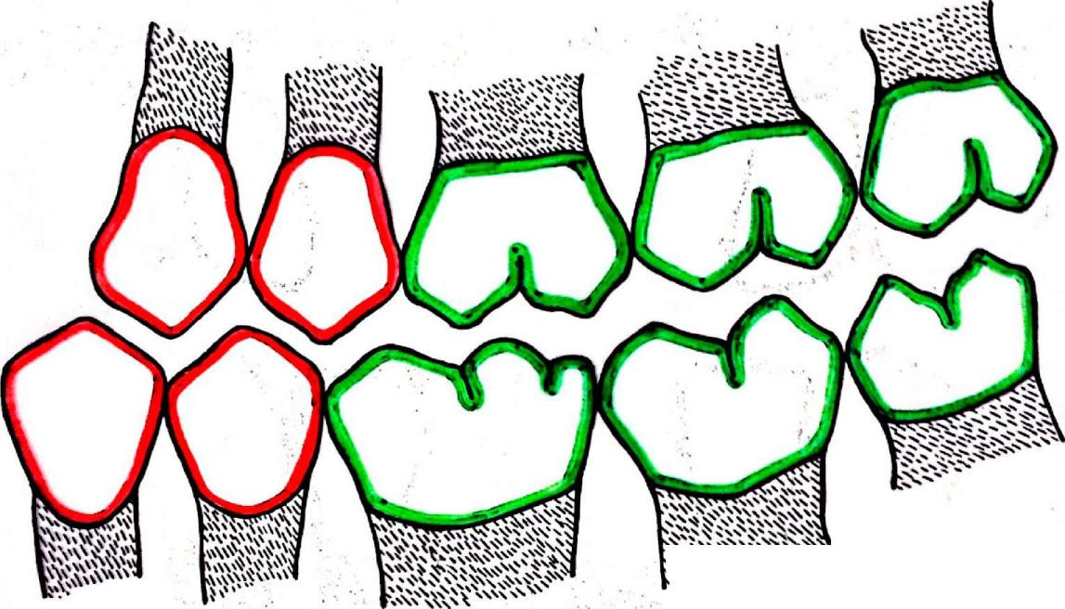
Γομφίοι 2/2
Τρίτος γομφίος ή σωφρονιστήρας
Πρώτος γομφίος ή εξαρίτης
Δεύτερος γομφίος ή δωδεκαρίτης

Slide 5
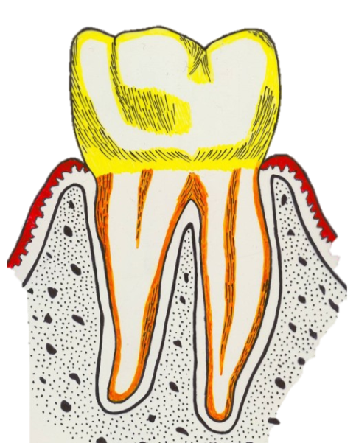
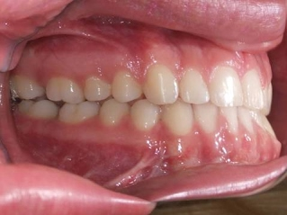
Λειτουργία
Από λειτουργική άποψη, οι γομφίοι είναι τα βασικά όργανα μάσησης και λειοτρίβησης των τροφών. Η λειτουργία αυτή βοηθείται από τις μεγάλες μασητικές επιφάνειες που διαθέτουν και από τις ισχυρές ρίζες τους, που τους διασφαλίζουν σταθερότητα και ισχυρή βάση.

Slide 6
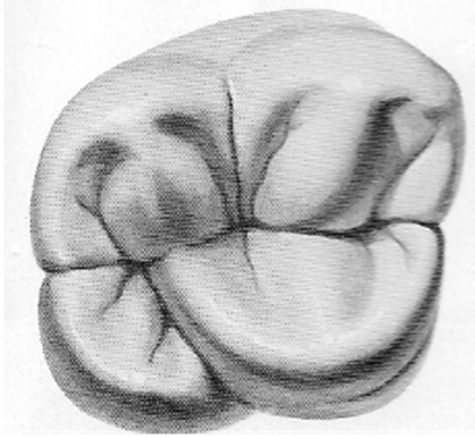
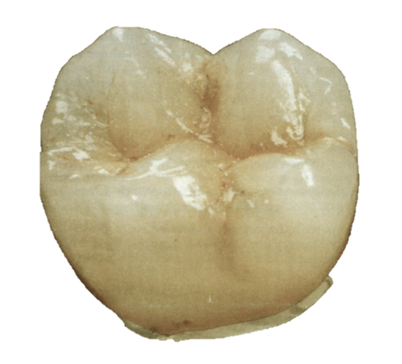
Μορφολογία
Από μορφολογική άποψη, εμφανίζουν τις ευρύτερες μασητικές επιφάνειες από όλα τα δόντια του φραγμού και έχουν από τρία μέχρι πέντε φύματα. Είναι τα μόνα δόντια που έχουν δύο παρειακά φύματα. Μεταξύ των φυμάτων υπάρχουν πολυάριθμες κύριες και δευτερεύουσες αύλακες και βοθρία.

Slide 7
Πρώτος γομφίος άνω γνάθου 1/2
Είναι το έκτο δόντι από τη μέση γραμμή στην άνω γνάθο και ανατέλλει χωρίς να διαδέχεται νεογιλό δόντι, ακριβώς πίσω από τον δεύτερο νεογιλό γομφίο. Ο πρώτος γομφίος της άνω γνάθου, μαζί με τον αντίστοιχο της κάτω γνάθου ανατέλλουν πρώτα από όλα τα δόντια της μόνιμης οδοντοφυΐας.
16
26

Slide 8
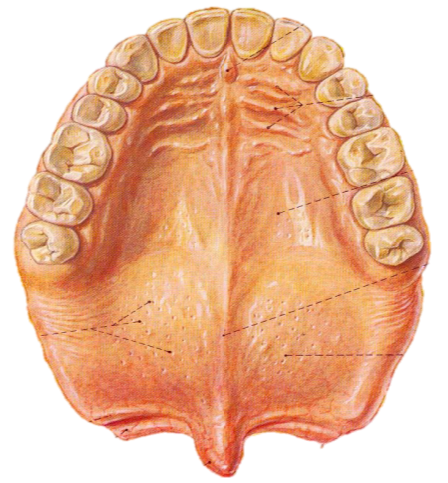
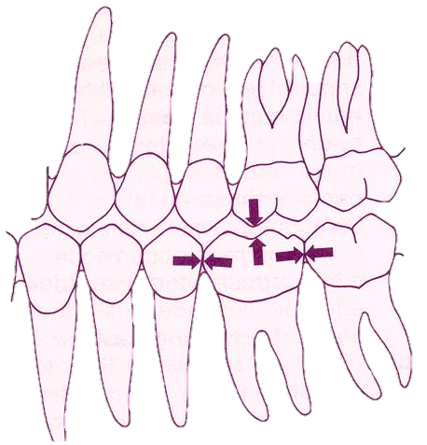
Πρώτος γομφίος άνω γνάθου 2/2
Είναι το μεγαλύτερο και ογκωδέστερο δόντια της άνω γνάθου.
Παίζει βασικό ρόλο στην ανατολή και των υπόλοιπων δοντιών, όπως επίσης και στη σωστή σύγκλειση των δοντιών. Η πρόωρη εξαγωγή του και η μη γρήγορη αποκατάσταση της έλλειψης αυτής δημιουργεί σημαντική αποδιοργάνωση του οδοντικού τόξου και μεγάλα προβλήματα δυσλειτουργίας του στοματογναθικού συστήματος.

Slide 9
Ανατολή και διαστάσεις
Ανατολή | 6-7 χρόνων (εξαρίτης)
Μήκος δοντιού | 21 mm
Μήκος μύλης | 8 mm
Μήκος ρίζας | 13 mm

Slide 10
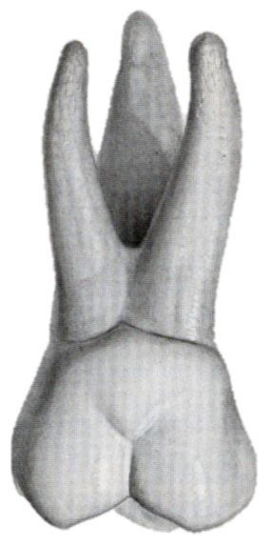
Παρειακή επιφάνεια 1/2
Έχει σχήμα τραπεζοειδές ή ακανόνιστου τετραγώνου και είναι κυρτή προς όλες τις κατευθύνσεις, και μασητικο-αυχενικά και εγγύς-άπω. Στο αυχενικό τριτημόριο εμφανίζει προεξοχή της αδαμαντίνης που φέρεται από εγγύς προς τα άπω.

Slide 11
Παρειακή επιφάνεια 2/2
Στο μέσο του μασητικού χείλους, παρατηρείται η παρειακή αύλακα, που διαιρεί την παρειακή επιφάνεια σε δύο λοβούς: τον εγγύς και τον άπω. Οι λοβοί αυτοί αντιστοιχούν στα παρειακά φύματα. Η αύλακα αυτή ξεκινάει από το κεντρικό βοθρίο της μασητικής επιφάνειας με κατεύθυνση παρειακά και ανακάπτει προς την παρειακή επιφάνεια. Η παρειακή αύλακα καταλήγει στο μέσο τριτημόριο της παρειακής επιφάνειας σε μικρό βοθρίο, που ονομάζεται παρειακό βοθρίο, ή διχάζεται σε δύο μικρότερους κλαδίσκους.
Παρειακή αύλακα

Slide 12
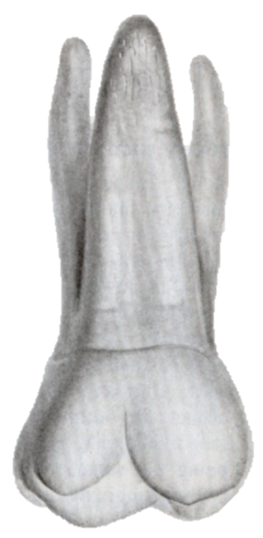
Υπερώια επιφάνεια 1/3
Έχει σχήμα τραπεζοειδές, και είναι κυρτή προς όλες τις κατευθύνσεις και λεία. Συνήθως, χωρίζεται, όπως και η παρειακή, από μια βαθιά αύλακα, την υπερώια, που ξεκινάει από το άπω βοθρίο της μασητικής επιφάνειας και φέρεται λοξά προς την υπερώια επιφάνεια. Η αύλακα αυτή χωρίζει την υπερώια επιφάνεια σε δύο λοβούς και καταλήγει στο υπερώιο βοθρίο.
Υπερώιο βοθρίο

Slide 13
Υπερώια επιφάνεια 2/3
Από τους δύο αυτούς λοβούς της υπερώιας επιφάνειας, ο εγγύς είναι κυρτός, ογκώδης και μεγαλύτερος από τον άπω. Πολλές φορές σε ποσοστό περίπου 60-65% εμφανίζει στο μέσο του μια καλοσχηματισμένη έπαρση της αδαμαντίνης, ένα μικρό φυματίδιο, το οποίο ονομάζεται φύμα του Carabelli.

Slide 14
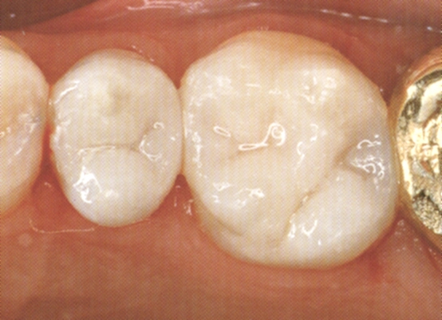
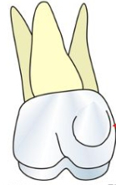
Υπερώια επιφάνεια 3/3
Το φύμα Carabelli εμφανίζεται συνήθως αμφοτερόπλευρα και μπορεί να είναι υποτυπώδες, οπότε περιορίζεται μόνο στο αυχενικό τριτημόριο της εγγύς-υπερώιας περιοχής με ασαφή διαχωρισμό από τη γλωσσική επιφάνεια. Μπορεί όμως να είναι και έντονα σχηματισμένο, οπότε φθάνει μέχρι το ύψος σχεδόν της μασητικής επιφάνειας και χωρίζεται από την υπερώια με μια καλοσχηματισμένη αύλακα.

Slide 15
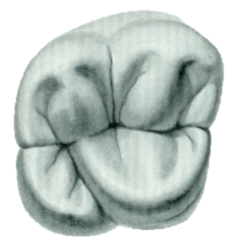
Μασητική επιφάνεια 1/6
Έχει σχήμα ακανόνιστου ρόμβου ή πλάγιου παραλληλογράμμου με τη εγγύς πλευρά μεγαλύτερη από την άπω και το υπερώιο τμήμα μεγαλύτερο από το παρειακό. Οι γωνίες εγγύς-υπερώια και η άπω-παρειακή είναι αμβλείες, ενώ οι γωνίες εγγύς-παρειακή και η άπω-υπερώια είναι οξείες. Έτσι δίνεται το ρομβοειδές σχήμα στην μασητική επιφάνεια.

Slide 16
Μασητική επιφάνεια 2/6
Η μασητική επιφάνεια διασχίζεται από το εγγύς μέχρι το άπω όριό της από μια βαθιά αύλακα, την κεντρική οβελιαία αύλακα, με την οποία χωρίζεται σε δύο τμήματα : το παρειακό και το υπερώιο. Επίσης διακρίνονται τρία βοθρία: το κεντρικό, το οποίο είναι βαθύ και έντονο, το εγγύς τριγωνικό, και το άπω τριγωνικό βοθρίο. Από τα βοθρία αυτά ξεκινάνε αύλακες και σχισμές προς διάφορες κατευθύνσεις της μασητικής επιφάνειας.
Κεντρική οβελιαία αύλακα
Κεντρικό βοθρίο
Εγγύς βοθρίο
Άπω βοθρίο

Slide 17
Μασητική επιφάνεια 3/6
Από το κεντρικό βοθρίο, ξεκινάει μια μικρότερη αύλακα, με κατεύθυνση προς την παρειακή επιφάνεια, η οποία ονομάζεται παρειακή αύλακα. Αυτή χωρίζει το παρειακό τμήμα της μασητικής επιφάνειας σε δύο τμήματα, το εγγύς-παρειακό και το άπω-παρειακό. Η παρειακή αυτή αύλακα συνεχίζει στην παρειακή επιφάνεια, όπου και σταματά περίπου στο μέσο τριτημόριό της.
Από το εγγύς βοθρίο ξεκινούν δευτερεύουσες αύλακες με κατεύθυνση παρειακά και υπερώια.
Παρειακή αύλακα

Slide 18
Μασητική επιφάνεια 4/6
Παράλληλα, από το άπω βοθρίο ξεκινάει μια λοξή αύλακα προς την υπερώια επιφάνεια και με φορά προς τα εγγύς, η οποία λέγεται υπερώια αύλακα. Αυτή χωρίζει το υπερώιο τμήμα της μασητικής επιφάνειας σε δύο επίσης μικρότερα τμήματα, το εγγύς υπερώιο και το άπω-υπερώιο. Κατ αυτόν τον τρόπο, η ρομβοειδής μασητική επιφάνεια χωρίζεται σε τέσσερα τμήματα, που στο καθένα υπάρχει και από ένα φύμα.
Υπερώια αυλάκα

Slide 19
Μασητική επιφάνεια 5/6
Τα τέσσερα αυτά φύματα είναι τοποθετημένα στις γωνίες του ρόμβου και ονομάζονται: εγγύς παρειακό, άπω παρειακό, εγγύς υπερώιο και άπω υπερώιο. Τα φύματα αυτά κατά φθίνουσα σειρά μεγέθους (από το ογκωδέστερο προς το μικρότερο) είναι: το εγγύς-υπερώιο, που είναι το ογκωδέστερο, το εγγύς-παρειακό, που είναι το ψηλότερο και το οξύτερο, το άπω-παρειακό και το άπω-υπερώιο που είναι το μικρότερο από όλα.
Άπω παρειακό
Εγγύς παρειακό
Άπω υπερώιο
Εγγύς υπερώιο

Slide 20
Μασητική επιφάνεια 6/6
Πολλές φορές το εγγύς-υπερώιο φύμα και το άπω-παρειακό ενώνονται μεταξύ τους με μια επιμήκη προεξοχή της αδαμαντίνης που ονομάζεται λοξή ακρολοφία ή γέφυρα της αδαμαντίνης. Μερικές φορές εμφανίζεται και 5^{ο} φύμα, το φύμα του Carabelli, το οποίο όταν είναι έντονα ανεπτυγμένο εντοπίζεται στην υπερώια επιφάνεια του εγγύς-υπερώιου φύματος.
Λοξή ακρολοφία ή γέφυρα της αδαμαντίνης

Slide 21
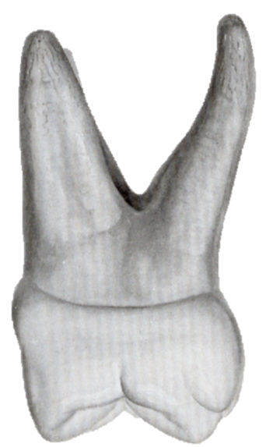
Εγγύς επιφάνεια
Έχει σχήμα ακανόνιστου τετραγώνου. Είναι κυρτή στο μασητικό τριτημόριο και όσο πλησιάζουμε προς τον αυχένα γίνεται επίπεδη. Το μασητικό χείλος διασχίζεται από μια μικρή δευτερεύουσα αύλακα που ξεκινάει από το εγγύς βοθρίο.

Slide 22
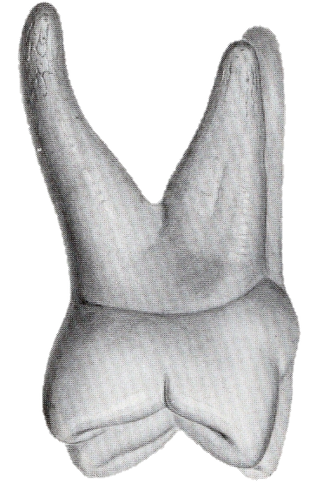
Άπω επιφάνεια
Είναι στενότερη και πιο κοντή από την εγγύς, και έχει και αυτή σχήμα ακανόνιστου τετραγώνου. Επίσης είναι κυρτή στο μασητικό και μέσο τριτημόριο και ελαφρά κοίλη στο αυχενικό. Το μασητικό χείλος διχάζεται από μια μικρή δευτερεύουσα αύλακα, που ξεκινάει από το άπω βοθρίο.

Slide 23
Όμορες επιφάνειες
Παρατηρώντας τον πρώτο γομφίο της άνω γνάθου από τις όμορες επιφάνειες, η μεγαλύτερη κυρτότητα του παρειακού ορίου παρουσιάζεται στο αυχενικό τριτημόριο, ενώ του υπερώιου ορίου, μεταξύ μέσου και μασητικού τριτημορίου.

Slide 24
Αυχενική γραμμή
Και στις τέσσερις επιφάνειες η αυχενική γραμμή είναι σχεδόν ευθεία, με μια μικρή μόνο κυρτότητα. Στις όμορες η ελαφρά κυρτότητα που παρατηρείται στρέφεται προς τη μασητική επιφάνεια, ενώ στην παρειακή και υπερώια επιφάνεια η κυρτότητα του αυχένα στρέφεται προς τη ρίζα.

Slide 25
Ρίζα
Ο πρώτος μόνιμος γομφίος της άνω γνάθου εμφανίζει τρεις ρίζες:
δύο παρειακές: εγγύς παρειακή και άπω παρειακή,
και μία υπερώια.
Από αυτές η μεγαλύτερη και η πιο αποκλίνουσα είναι η υπερώια, ενώ η μικρότερη και λεπτότερη είναι η άπω παρειακή. Οι δύο παρειακές ρίζες έχουν την τάση να αποκλίνουν προς τα άπω.

Slide 26
Πρώτος γομφίος άνω γνάθου (σχήμα) 1/2

Slide 27
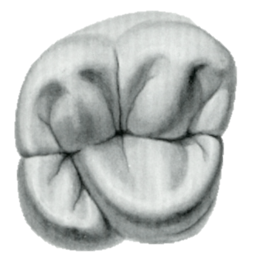
Πρώτος γομφίος άνω γνάθου (σχήμα) 2/2

Slide 28
Βασικά χαρακτηριστικά
Το μεγαλύτερο δόντι της άνω γνάθου.
Ρομβοειδές σχήμα της μασητικής επιφάνειας.
Η παρειο-υπερώια διάσταση της μύλης είναι μεγαλύτερη από την εγγύς-άπω.
Ύπαρξη του φύματος το Carabelli.
Γέφυρα της αδαμαντίνης ή λοξή ακρολοφία που ενώνει το εγγύς-υπερώιο με το άπω παρειακό φύμα.
Τρεις καλοσχηματισμένες ρίζες, με μεγαλύτερη και ογκωδέστερη την υπερώια.

Slide 29
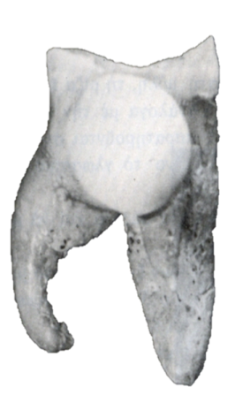
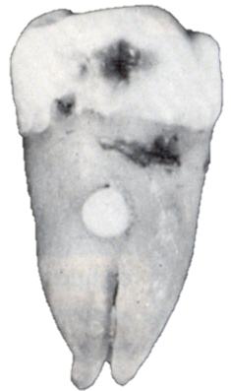
Παραλλαγές
Υπέρμετρη ανάπτυξη του άπω-υπερώιου φύματος.
Υποτυπώδες άπω-υπερώιο φύμα.
Έλλειψη του φύματος του Carabelli.
Συνένωση των παρειακών ριζών ή της υπερώιας με την άπω-παρειακή ρίζα.
Πολύ σπάνια, διχασμός της υπερώιας και της εγγύς- παρειακής ρίζας.
Αδαμαντινικά μαργαριτάρια στο αυχενικό τριτημόριο της εγγύς και άπω όμορης επιφάνειας της μύλης ή της ρίζας.

Slide 30
Τέλος Ενότητας

Slide 31
Σημειώματα

Slide 32
Σημείωμα Αναφοράς
Copyright Τεχνολογικό Εκπαιδευτικό Ίδρυμα Αθήνας, Αριστείδης Γαλιατσάτος 2014. Αριστείδης Γαλιατσάτος . «Οδοντική Μορφολογία. Ενότητα 9: Πρώτος γομφίος άνω γνάθου». Έκδοση: 1.0. Αθήνα 2014. Διαθέσιμο από τη δικτυακή διεύθυνση: ocp.teiath.gr.

Slide 33
Σημείωμα Αδειοδότησης
Το παρόν υλικό διατίθεται με τους όρους της άδειας χρήσης Creative Commons Αναφορά, Μη Εμπορική Χρήση Παρόμοια Διανομή 4.0 [1] ή μεταγενέστερη, Διεθνής Έκδοση. Εξαιρούνται τα αυτοτελή έργα τρίτων π.χ. φωτογραφίες, διαγράμματα κ.λ.π., τα οποία εμπεριέχονται σε αυτό. Οι όροι χρήσης των έργων τρίτων επεξηγούνται στη διαφάνεια «Επεξήγηση όρων χρήσης έργων τρίτων».
Τα έργα για τα οποία έχει ζητηθεί άδεια αναφέρονται στο «Σημείωμα Χρήσης Έργων Τρίτων».
[1] http://creativecommons.org/licenses/by-nc-sa/4.0/
Ως Μη Εμπορική ορίζεται η χρήση:
που δεν περιλαμβάνει άμεσο ή έμμεσο οικονομικό όφελος από την χρήση του έργου, για το διανομέα του έργου και αδειοδόχο
που δεν περιλαμβάνει οικονομική συναλλαγή ως προϋπόθεση για τη χρήση ή πρόσβαση στο έργο
που δεν προσπορίζει στο διανομέα του έργου και αδειοδόχο έμμεσο οικονομικό όφελος (π.χ. διαφημίσεις) από την προβολή του έργου σε διαδικτυακό τόπο
Ο δικαιούχος μπορεί να παρέχει στον αδειοδόχο ξεχωριστή άδεια να χρησιμοποιεί το έργο για εμπορική χρήση, εφόσον αυτό του ζητηθεί.

Slide 34
Επεξήγηση όρων χρήσης έργων τρίτων
©
Δεν επιτρέπεται η επαναχρησιμοποίηση του έργου, παρά μόνο εάν ζητηθεί εκ νέου άδεια από το δημιουργό.
διαθέσιμο με άδεια CC-BY
Επιτρέπεται η επαναχρησιμοποίηση του έργου και η δημιουργία παραγώγων αυτού με απλή αναφορά του δημιουργού.
διαθέσιμο με άδεια CC-BY-SA
Επιτρέπεται η επαναχρησιμοποίηση του έργου με αναφορά του δημιουργού, και διάθεση του έργου ή του παράγωγου αυτού με την ίδια άδεια.
διαθέσιμο με άδεια CC-BY-ND
Επιτρέπεται η επαναχρησιμοποίηση του έργου με αναφορά του δημιουργού.
Δεν επιτρέπεται η δημιουργία παραγώγων του έργου.
διαθέσιμο με άδεια CC-BY-NC
Επιτρέπεται η επαναχρησιμοποίηση του έργου με αναφορά του δημιουργού.
Δεν επιτρέπεται η εμπορική χρήση του έργου.
διαθέσιμο με άδεια CC-BY-NC-SA
Επιτρέπεται η επαναχρησιμοποίηση του έργου με αναφορά του δημιουργού
και διάθεση του έργου ή του παράγωγου αυτού με την ίδια άδεια.
Δεν επιτρέπεται η εμπορική χρήση του έργου.
διαθέσιμο με άδεια CC-BY-NC-ND
Επιτρέπεται η επαναχρησιμοποίηση του έργου με αναφορά του δημιουργού.
Δεν επιτρέπεται η εμπορική χρήση του έργου και η δημιουργία παραγώγων του.
διαθέσιμο με άδεια
CC0 Public Domain
Επιτρέπεται η επαναχρησιμοποίηση του έργου, η δημιουργία παραγώγων αυτού και η εμπορική του χρήση, χωρίς αναφορά του δημιουργού.
διαθέσιμο ως κοινό κτήμα
Επιτρέπεται η επαναχρησιμοποίηση του έργου, η δημιουργία παραγώγων αυτού και η εμπορική του χρήση, χωρίς αναφορά του δημιουργού.
χωρίς σήμανση
Συνήθως δεν επιτρέπεται η επαναχρησιμοποίηση του έργου.

Slide 35
Διατήρηση Σημειωμάτων
Οποιαδήποτε αναπαραγωγή ή διασκευή του υλικού θα πρέπει να συμπεριλαμβάνει:
το Σημείωμα Αναφοράς
το Σημείωμα Αδειοδότησης
τη δήλωση Διατήρησης Σημειωμάτων
το Σημείωμα Χρήσης Έργων Τρίτων (εφόσον υπάρχει)
μαζί με τους συνοδευόμενους υπερσυνδέσμους.

Slide 36
Χρηματοδότηση
Το παρόν εκπαιδευτικό υλικό έχει αναπτυχθεί στo πλαίσιo του εκπαιδευτικού έργου του διδάσκοντα.
Το έργο «Ανοικτά Ακαδημαϊκά Μαθήματα στο ΤΕΙ Αθήνας» έχει χρηματοδοτήσει μόνο την αναδιαμόρφωση του εκπαιδευτικού υλικού.
Το έργο υλοποιείται στο πλαίσιο του Επιχειρησιακού Προγράμματος «Εκπαίδευση και Δια Βίου Μάθηση» και συγχρηματοδοτείται από την Ευρωπαϊκή Ένωση (Ευρωπαϊκό Κοινωνικό Ταμείο) και από εθνικούς πόρους.

